Slide 1
高田馬場

Slide 2
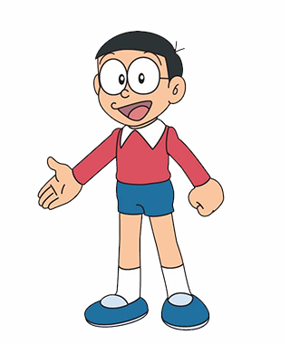
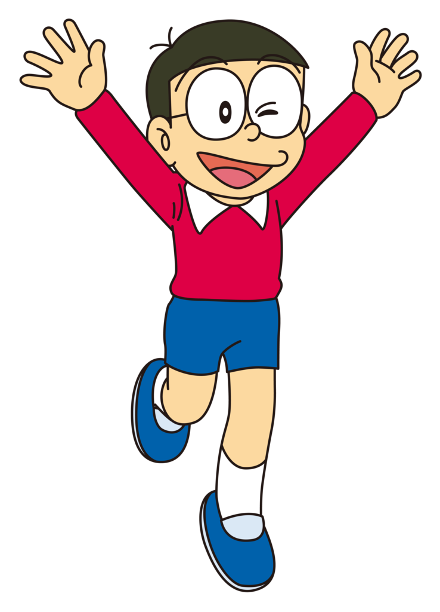
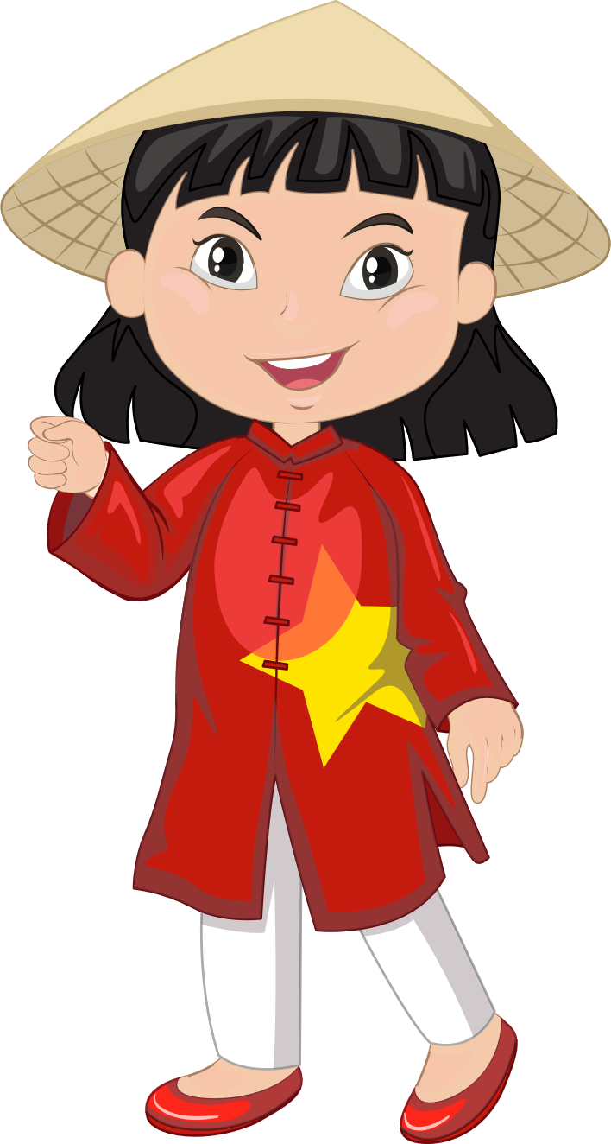
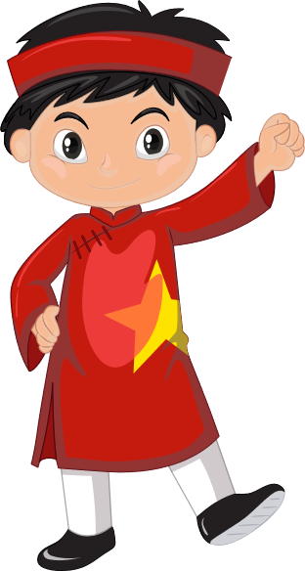
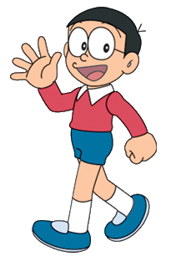
あのね。ベトナムくん。美味しいベトナム店教えて。週末彼女とデートする予定だよ。
いいなぁ。デートだったら、馬場駅の近くどう？

Slide 3
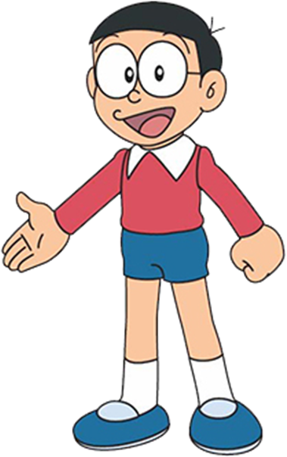
うん。いいよ、
あそこに個室みたいで座るところがあるので、二人だけで食べたら、いいだと思うな！

Slide 4
へえ、いいね。
そうそう、値段も安いし、…

Slide 5
そうですか。
うん。おすすめは蟹のすり身 のスープです。ぜひ食べてみて。

Slide 6
のび太くん、いった？
うん。行ったよ。やっぱり安くておいしかったね。彼女は大好き、また行こうと約束しましたよ。

Slide 7
新大久保

Slide 8
あのね、次回の同窓会はベトナム店にするつもりですが、…
同窓会って広い店がないといけないですね。新大久保のへんはどうかな～

Slide 9
うんうん。
いいよ,いいよ。
そこは広いし、にぎやかな店なので、同窓会のためいいと思う。

Slide 10
なるほどね。
そして食べ放題もありますよ。一人につき2950円だよ。

Slide 11
いいね！
のび太くん、機会があれば絶対牛肉生フォーをたべてみて。

Slide 12
のび太くん、行った？
うん。行ったよ。色んな食べ物を選んだり、皆の口に合ったり、美味しく食べました。ありがとうね。

Slide 13
代々木

Slide 14
ベトナムちゃん。次回、取引先にベトナム料理を招待しようと思っていますので、雰囲気がいい店がありますか。
取引先接待か…、ああ、そうだ。代々木の近くに良い店があります。

Slide 15
うん。いいよ、
その店は人気で、高級な店ですね。特に屋上で食事できます。行く前に予約したほうがいいと思います。

Slide 16
わぁ！。屋上でも食事できますか。楽しみですね。
ベトナムの北から南までの食べ物があるので、各地域の本場の味を味わえます。

Slide 17
何かをお勧めがありますか。
はい。そのお店で人気なメニュはフォーですね。

Slide 18
先週の接待はどうでしたか。
はい。接待したお客様も大変喜ばれれて新契約を結ぶことができました。ありがとうございます。

Slide 19
恵比寿

Slide 20
ベトナム料理を食べたいんですが。一緒に行きませんか。
行く、行く。恵比寿の辺はどう？

Slide 21
うんうん。
いいね、いいね。
見て見て。このお店の写真を持っているよ。

Slide 22
わぁ～！雰囲気がいいなぁ！
ホラホラ見て、新しいメニューが出たばかりだよ。私は食べたい食べたい。

Slide 23
ちょっと辛そうかな。食べられないかも。
見た目は辛いそうですけど、本物はそんなに辛くないとおもって。食べてみて。

Slide 24
満足した？
うん。そうだね。やっぱり、辛くなかったんだよ。もっと食べたいな～。また一緒に行く？

